Slide 1
MEMORIA DE RESULTADOS DEL
REGISTRO ESPAÑOL DE TRASPLANTE HEPÁTICO
1984-2012

Slide 2
ACTIVIDAD DE TRASPLANTE

Slide 3
TRASPLANTES INCLUIDOS EN EL RETH
1984-2012
% GLOBAL = 20288 incluidos/20423 realizados = 99.3%

Slide 4
DISTRIBUCIÓN POR CENTRO DE TRASPLANTE

Slide 5
CARACTERÍSTICAS DE LOS DONANTES HEPÁTICOS

Slide 6
EDAD DEL DONANTE

Slide 7
CAUSA DE MUERTE DEL DONANTE

Slide 8
CARACTERÍSTICAS DE LOS RECEPTORES HEPÁTICOS

Slide 9
EDAD DEL RECEPTOR

Slide 10
SEXO DEL RECEPTOR POR GRUPOS DE EDAD

Slide 11
ESTADO PREVIO DEL RECEPTOR

Slide 12
ENFERMEDAD DE BASE DEL RECEPTOR

Slide 13
PATOLOGÍA DEL RECEPTOR
POR GRUPOS DE EDAD

Slide 14
PATOLOGÍA DEL RECEPTOR
POR FECHA DE TRASPLANTE

Slide 15
ASPECTOS TÉCNICOS

Slide 16
CÓDIGO DE URGENCIA

Slide 17
TRASPLANTES URGENTES
%

Slide 18
COMPATIBILIDAD ABO

Slide 19
RESULTADOS DEL TRASPLANTE

Slide 20
RESULTADOS GLOBALES DEL TRASPLANTE
1984-2012

Slide 21
DISTRIBUCIÓN EN EL TIEMPO
DE LA MORTALIDAD Y EL RETRASPLANTE
1984-2012

Slide 22
ASPECTOS TÉCNICOS

Slide 23
SUPERVIVENCIA GLOBAL PARA
PACIENTE E INJERTO

Slide 24
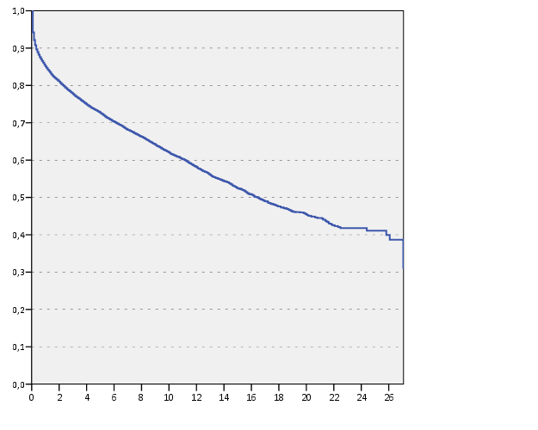
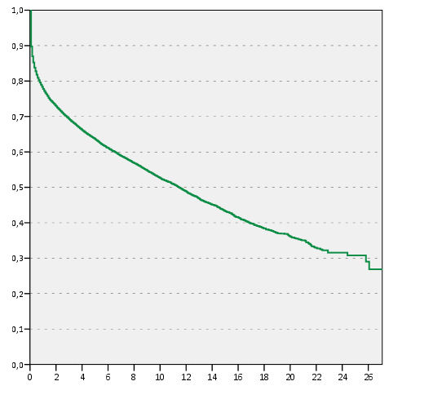
SUPERVIVENCIA GLOBAL
1984-2012
PACIENTE
INJERTO
Supervivencia | 1 mes | 3 meses | 1 año | 3 años | 5 años | 10 años | 15 años | 20 años
Paciente (18.539) | 94,2% | 90.8% | 85.1% | 77.7.% | 72.6% | 62% | 52.4% | 45.3%
Injerto (20.251) | 89.7% | 85.2% | 77.8% | 69% | 63.5% | 52.6% | 43.2% | 36.1%

Slide 25
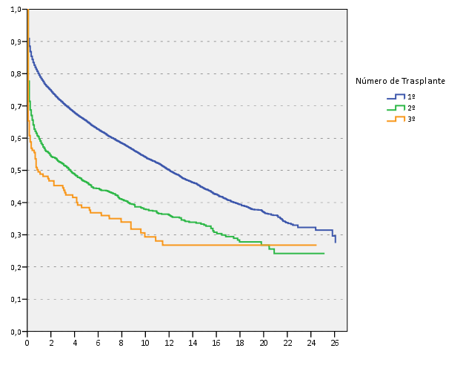
SUPERVIVENCIA DEL INJERTO
SEGÚN EL NÚMERO DE TRASPLANTE
GLOBAL Wilcoxon Test p< 0.01
Todas las comparaciones p<0.05

Slide 26
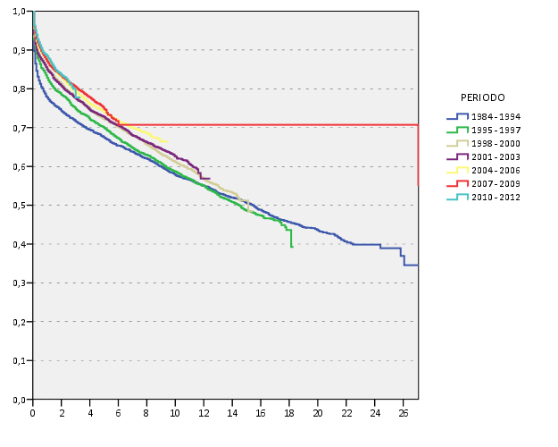
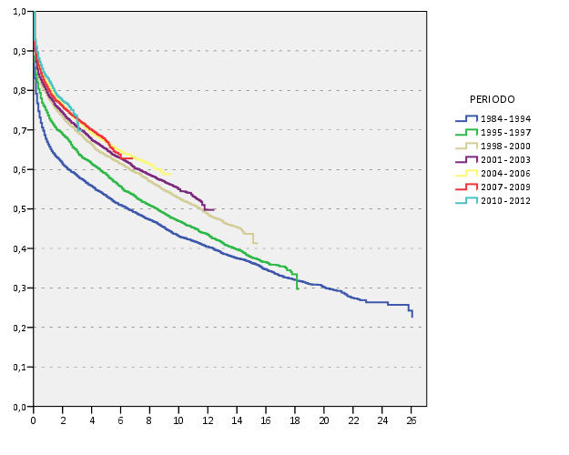
SUPERVIVENCIA SEGÚN
PERIODO DE REALIZACIÓN
PACIENTE
INJERTO
GLOBAL Wilcoxon Test p < 0.01
Comparaciones 2001-2003 vs siguientes: p>0.05
GLOBAL Wilcoxon Test p < 0.01
Comparaciones 20001-2003 vs siguientes: p>0.05

Slide 27
SUPERVIVENCIA según
CARACTERÍSTICAS DE DONANTE Y RECEPTOR

Slide 28
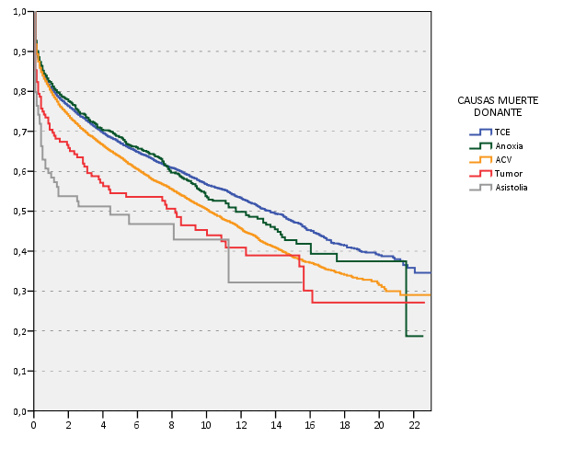
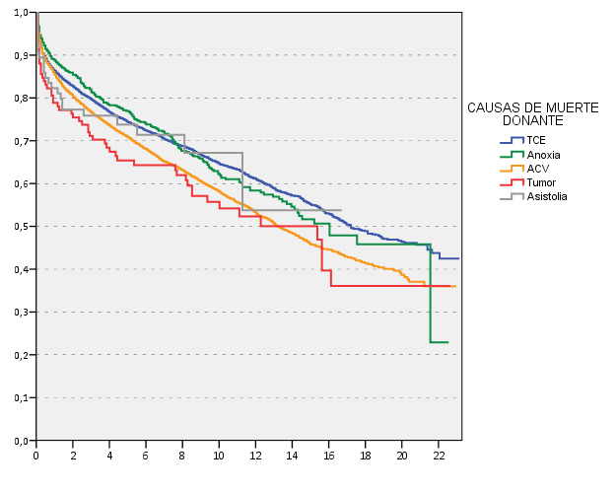
SUPERVIVENCIA SEGÚN CAUSA DE MUERTE
TX ELECTIVOS. ADULTOS. 1990-2012
PACIENTE
INJERTO
GLOBAL Wilcoxon Test p< 0.01
Todas las comparaciones salvo Anoxia vs TCE y Tumor vs Asistolia p<0.05
GLOBAL Wilcoxon Test p< 0.01
Todas las comparaciones p<0.05 salvo Asistolia vs resto, ACV vs Tumor y TCE vs Anoxia

Slide 29
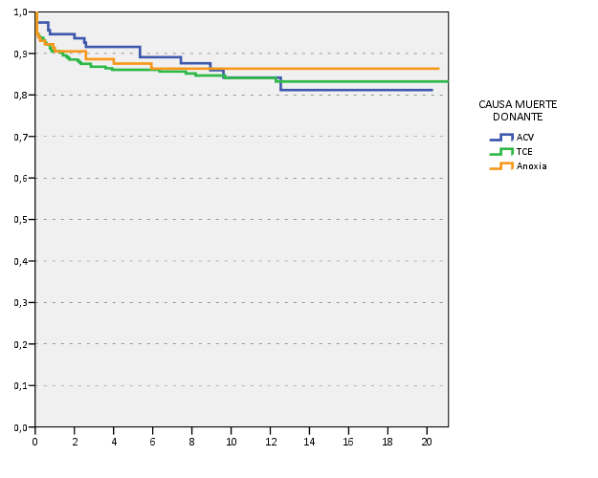
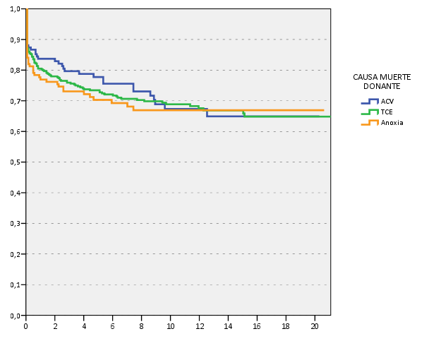
SUPERVIVENCIA SEGÚN CAUSA DE MUERTE
TX ELECTIVOS. NIÑOS. 1990-2012
PACIENTE
INJERTO
GLOBAL Wilcoxon Test p> 0.05
GLOBAL Wilcoxon Test p> 0.05

Slide 30
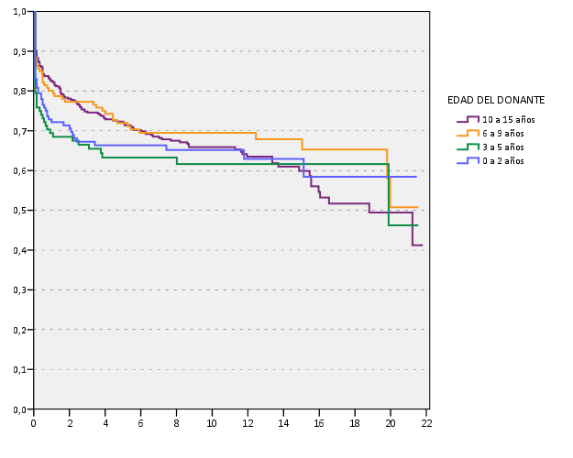
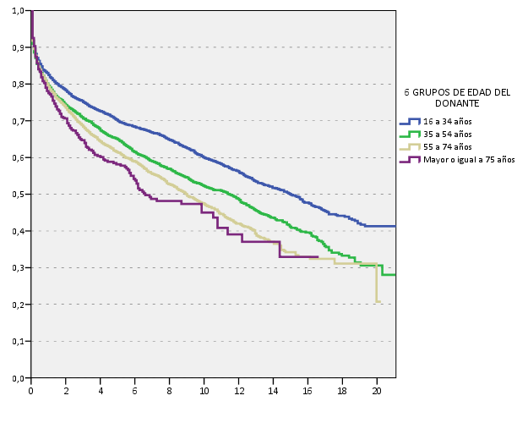
SUPERVIVENCIA DEL INJERTO SEGÚN EDAD DONANTE
TX ELECTIVOS. 1991-2012
GLOBAL Wilcoxon test p>0.05
GLOBAL Wilcoxon Test p< 0.01
Todas las comparaciones p< 0.05 excepto 55-74 años vs >75 años

Slide 31
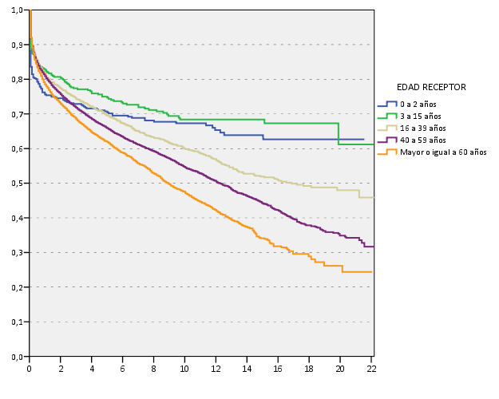
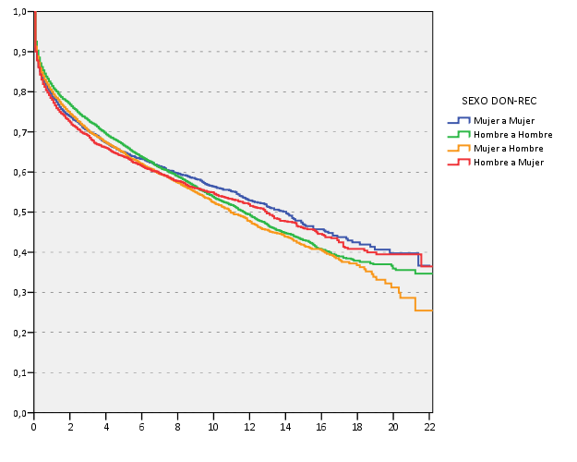
SUPERVIVENCIA DEL INJERTO SEGÚN
EDAD y SEXO DEL RECEPTOR
TX ELECTIVOS. 1990-2012
GLOBAL Wilcoxon Test p < 0.01
Todas las comparaciones p<0.05 excepto 0-2 años vs resto
GLOBAL Wilcoxon Test p<0.01
p< 0.05 excepto
M-M vs RESTO y M-H vs H-M

Slide 32
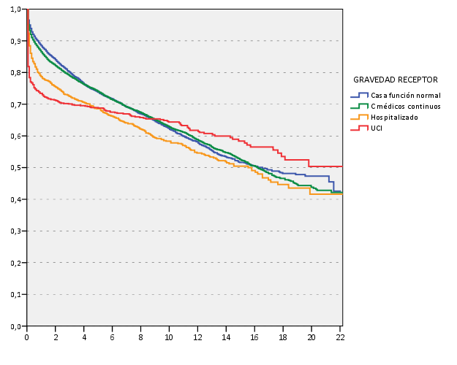
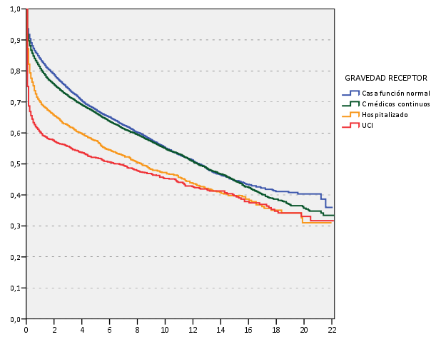
SUPERVIVENCIA SEGÚN
ESTADO PREVIO DEL RECEPTOR
1991-2012
PACIENTE
INJERTO
GLOBAL Wilcoxon Test p< 0.01
Todas las comparaciones p<0.01 salvo
Cuidados médicos vs Casa
GLOBAL Wilcoxon Test p< 0.01
Todas las comparaciones p<0.01

Slide 33
SUPERVIVENCIA según
ASPECTOS TÉCNICOS

Slide 34
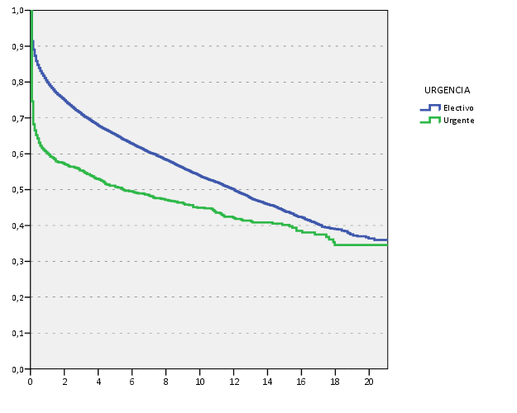
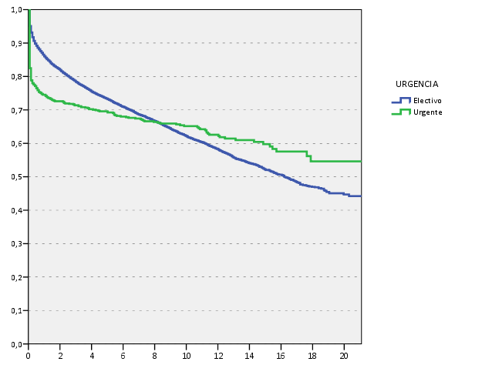
SUPERVIVENCIA SEGÚN
CÓDIGO DE URGENCIA
1991-2012
PACIENTE
INJERTO
GLOBAL Wilcoxon Test p< 0.01

Slide 35
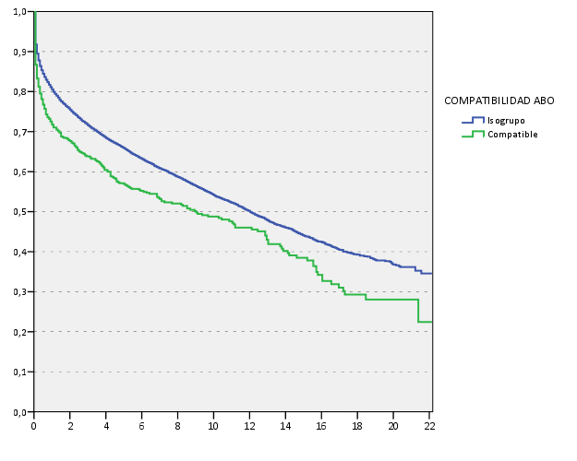
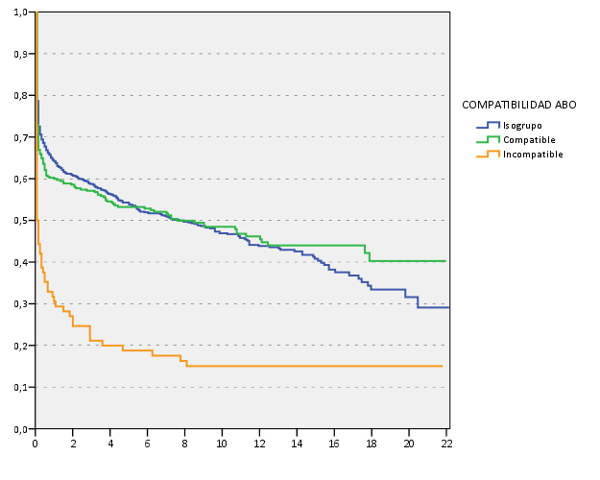
SUPERVIVENCIA INJERTO SEGÚN
COMPATIBILIDAD ABO
1991-2012
ELECTIVOS
URGENTES
GLOBAL Wilcoxon Test p< 0.01
GLOBAL Wilcoxon Test p< 0.01

Slide 36
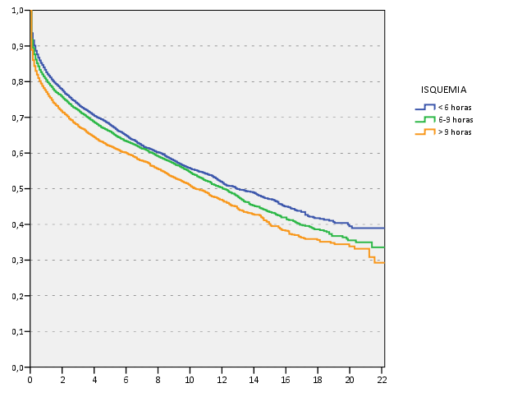
SUPERVIVENCIA DEL INJERTO SEGÚN
TIEMPO DE ISQUEMIA
TRASPLANTES ELECTIVOS. 1991-2012
GLOBAL Wilcoxon Test p< 0.01
Todas las comparaciones p< 0.01

Slide 37
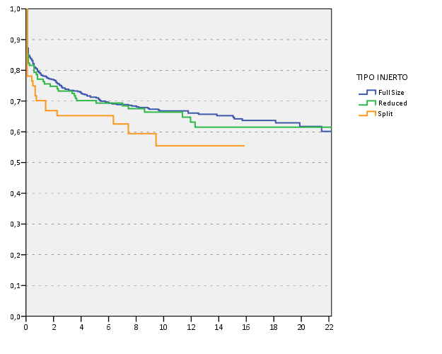
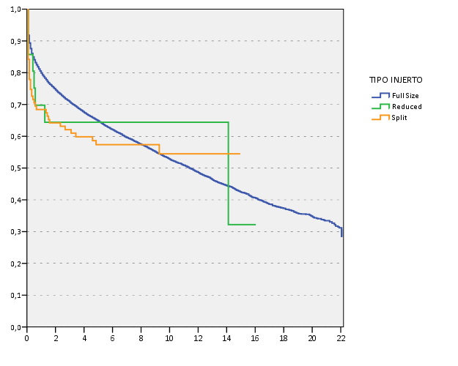
SUPERVIVENCIA DEL INJERTO SEGÚN
TIPO DE INJERTO
DONANTE CADÁVER. TX ELECTIVOS. 1984-2012
<16 AÑOS
ADULTOS
GLOBAL Wilcoxon Test p> 0.05

Slide 38
SUPERVIVENCIA según
PATOLOGÍA EN RECEPTORES ADULTOS

Slide 39
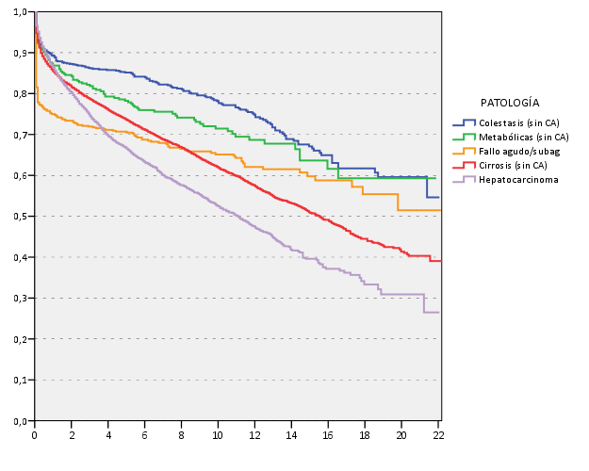
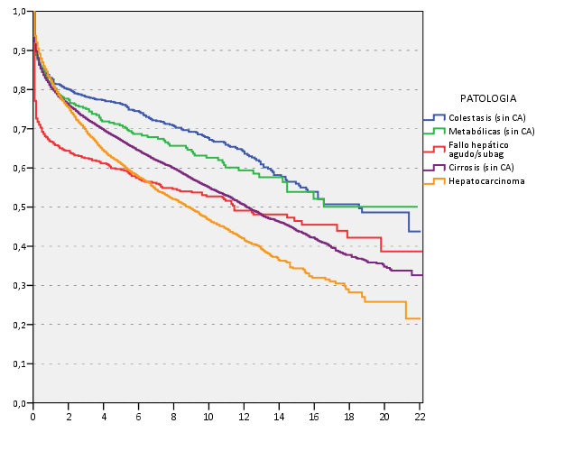
SUPERVIVENCIA SEGÚN INDICACIÓN
ADULTOS. 1991-2012
PACIENTE
1er INJERTO
GLOBAL Wilcoxon Test p< 0.01
Todas las comparaciones p< 0.05
GLOBAL Wilcoxon Test p< 0.01
Todas las comparaciones p< 0.05 excepto
Metabólicas vs Colestasis y Cirrosis

Slide 40
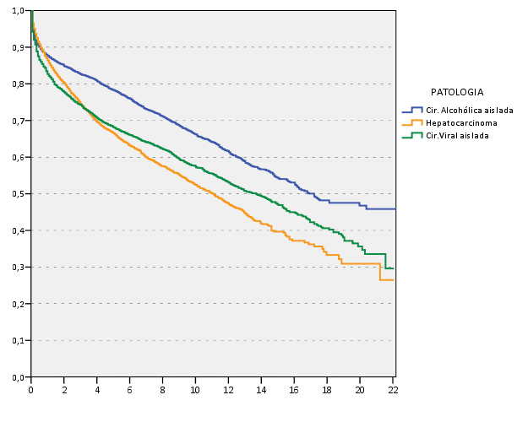
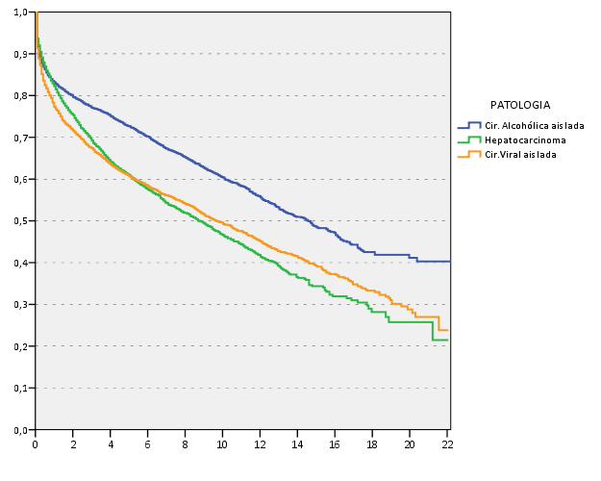
SUPERVIVENCIA SEGÚN PATOLOGÍA DE BASE
ADULTOS. TX ELECTIVOS. 1991-2012
PACIENTE
1er INJERTO
GLOBAL Wilcoxon Test p < 0.01
Cirrosis alcohólica aislada vs resto: p<0.05
Hepatocarcinoma vs Cirrosis viral aislada: p>0.05

Slide 41
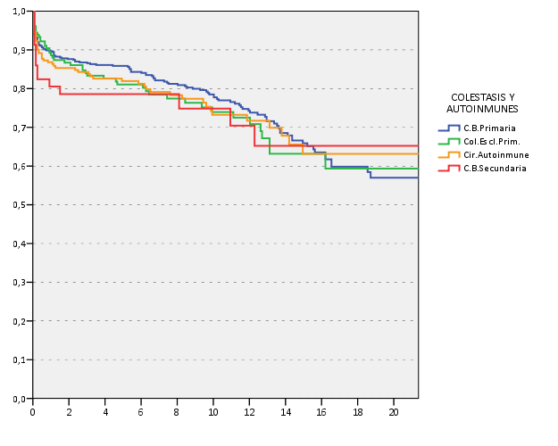
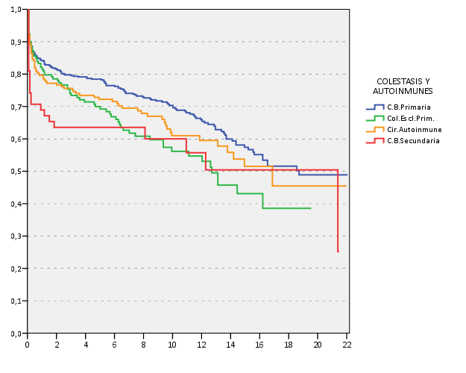
ENF COLESTÁSICAS Y AUTOINMUNES
ADULTOS. TX ELECTIVOS. 1991-2012
PACIENTE
1er INJERTO
GLOBAL Wilcoxon Test p<0.05
Todas las comp p>0.05 excepto CB 1ª vs CB 2ª
GLOBAL Wilcoxon Test p> 0.05

Slide 42
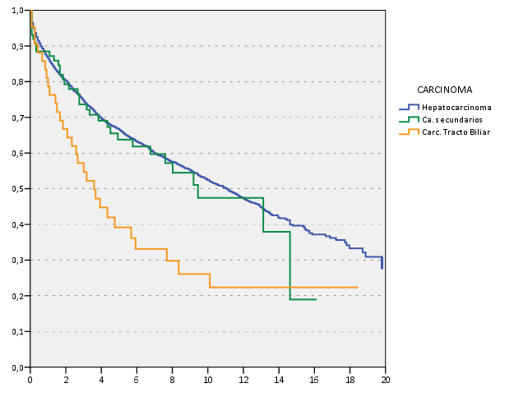
SUPERVIVENCIA SEGÚN TIPO DE CARCINOMA
ADULTOS. TX ELECTIVOS. 1991-2012
PACIENTE
1er INJERTO
GLOBAL Wilcoxon Test p< 0.01
Ca Tracto biliar vs resto: p> 0.05

Slide 43
SUPERVIVENCIA según
PATOLOGÍA EN RECEPTORES INFANTILES

Slide 44
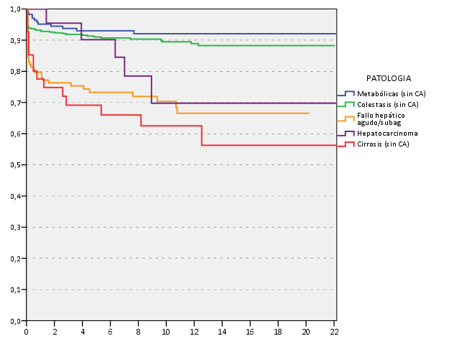
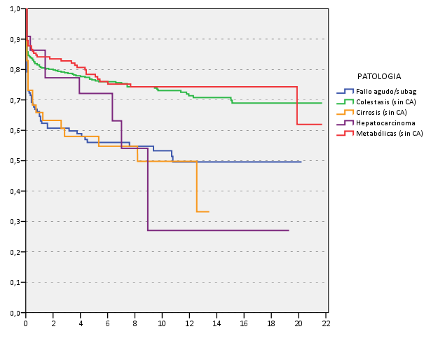
SUPERVIVENCIA SEGÚN INDICACIÓN
INFANTILES. 1991-2012
PACIENTE
1er INJERTO
GLOBAL Wilcoxon Test p<0.01
Fallo agudo vs Metabólicas y Colestasis p< 0.01
Cirrosis vs Metabólicas y Colestasis p< 0.01
Resto p> 0.05
GLOBAL Wilcoxon Test p<0.01
Fallo agudo. vs Metabólicas y Colestasis p< 0.01
Cirrosis vs Metabólicas y Colestasis p< 0.05
Resto p> 0.05

Slide 45
CIRROSIS por VIRUS C

Slide 46
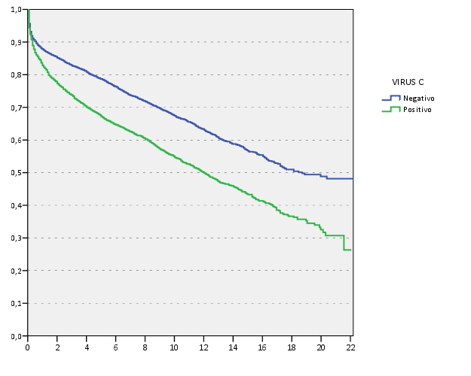
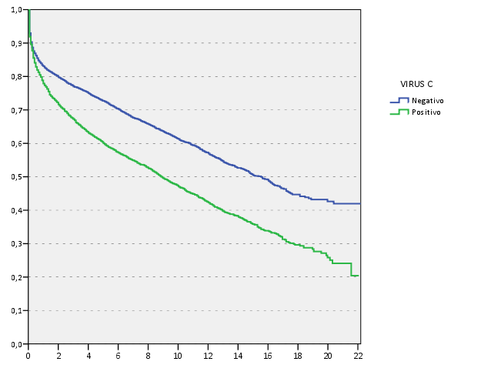
SUPERVIVENCIA EN CIRROSIS SEGÚN
SEROLOGÍA VHC RECEPTOR
ADULTOS. TX ELECTIVOS. 1991-2012
PACIENTE
1er INJERTO
Wilcoxon Test p< 0.01

Slide 47
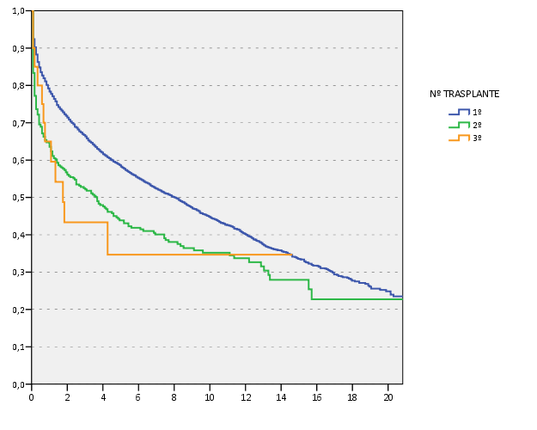
SUPERVIVENCIA DEL PRIMER INJERTO
CIRROSIS POR VHC
ADULTOS. TX ELECTIVOS. 1984-2012
Global Wilcoxon Test p< 0.01
1er injerto vs resto p<0.01
2º vs 3er: p>0.05

Slide 48
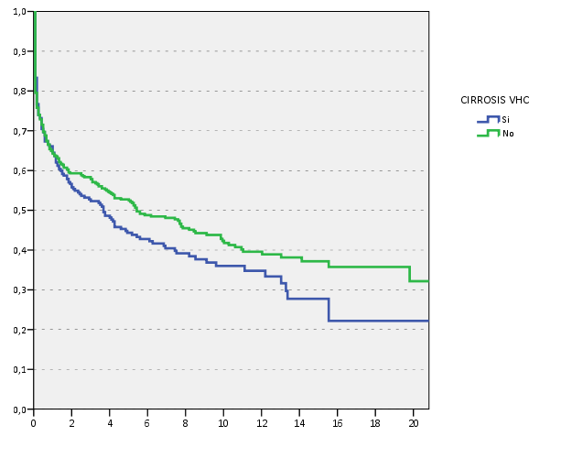
SUPERVIVENCIA DEL 2º INJERTO
RETRASPLANTES ELECTIVOS (EXCLUIDOS HEPATOCARCINOMAS)
RECEPTORES ADULTOS. 1984-2012
Wilcoxon Test p> 0.05

